Slide 1
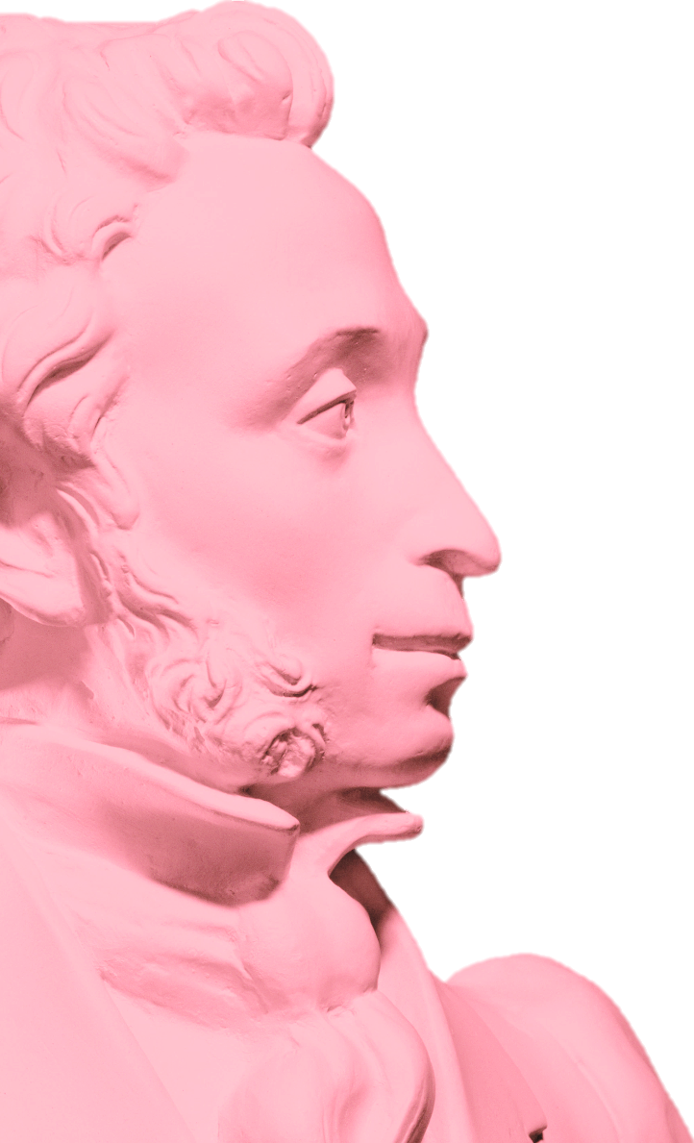
Реализация программы «Пушкинская карта» на территории Челябинской области
Первый заместитель министра культуры Челябинской области И.В. Анфалова - Шишкина

Slide 2
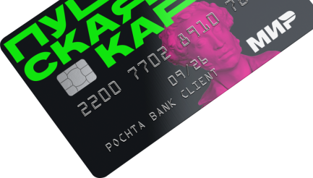
О проекте «Пушкинская карта»
Каждому россиянину в возрасте
от 14 до 22 лет за средства федерального бюджета предоставляется
«Пушкинская карта» для покупки билетов на мероприятиях
в организациях культуры
Номинал карты в 2022 году
составляет 5000 рублей
Программа реализуется на всей территории
Российской Федерации

Slide 3
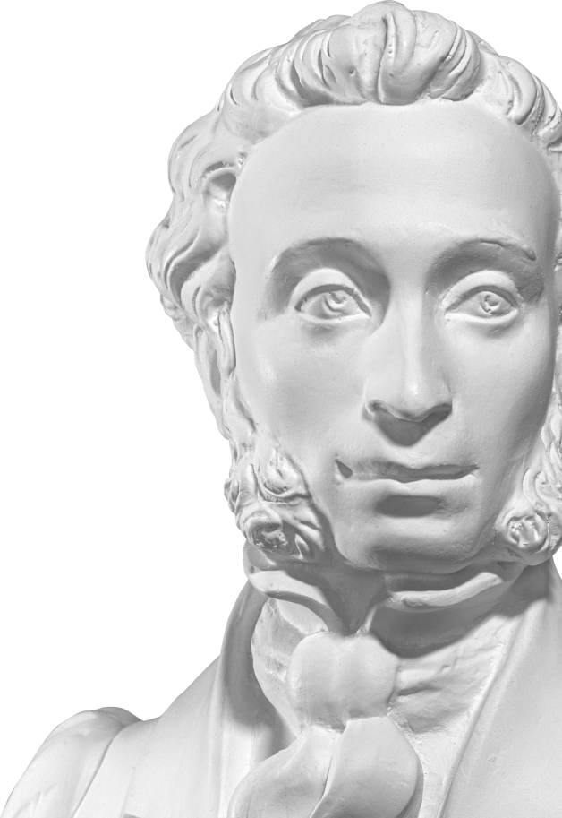
113 учреждений культуры
2022 год
более 145 000
«Пушкинских карт»

Slide 4
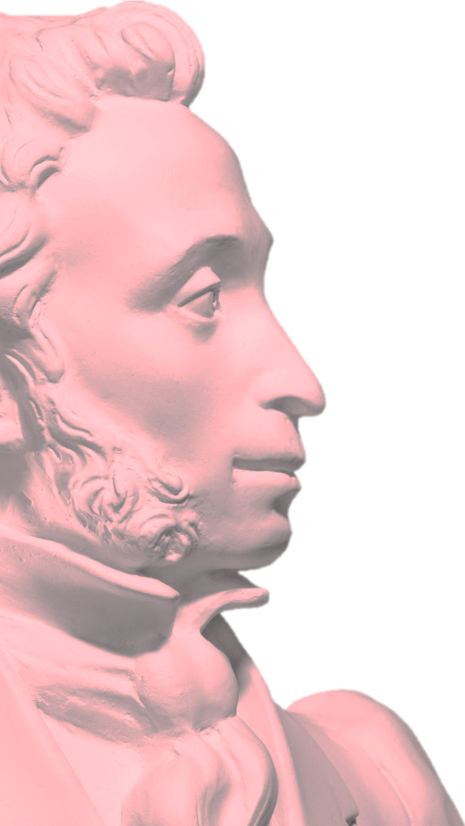
Основные задачи
для эффективной реализации проекта
Рост выпуска «Пушкинских карт»
Увеличение покупок билетов на культурные мероприятия
по «Пушкинским картам»

Slide 5
Клиентский путь гражданина

Slide 6
Способы получения «Пушкинской карты»
- Электронная «Пушкинская карта» (портал «Госуслуги.Культура»: регистрация, подтверждение учетной записи, отправка заявки на получение).
- Пластиковая «Пушкинская карта» (через отделение ПАО «Почта.Банк» - стоимость 500 рублей)
Служба поддержки Госуслуги. «Пушкинская карта» 88001000645 (доб.2)

Slide 7
Участники программы «Пушкинская карта» (учреждения культуры)

Slide 8
Как стать участником «Пушкинской карты» (организации (учреждения) образования)
1. зарегистрировать организацию на сайте «ПРО.Культура.РФ» с указанием типа организации в разделе «иные»,
2. подготовить оборудование («белый терминал», сканер для считывания штрих-кода, ПО по договору с одним из банков (ЛЮБОЙ банк), регистрация «белого терминала» в личном кабинете на «ПРО.Культура.РФ»),
3. подать заявку на участие в «Пушкинской карте»,
4 пройти модерацию для включения мероприятий в афишу «Пушкинской карты»
Контакты технической поддержки сайта «ПРО.Культура.РФ»: 8 800 200 37 17
Контакты специалиста ПАО «Почта Банк»: Устюжанина Наталья Эдуардовна 8-982-690-0-690,
ustyuzhaninane@pochtabank.ru

Slide 9
Спасибо за внимание!

